Slide 1


识字(一)
一去二三里

Slide 2
我会认
ai
iu in ing un
er cun zhi yun shi
wu yi qu li
an
hua
jia

Slide 3

我会认
1 2 3 4 5 6 7 8 9 10
yī èr sān sì wǔ liù qī bā jiǔ shí
一 二 三 四 五 六 七 八 九 十

Slide 4
我会认
1 2 3 4 5 6 7 8 9 10
一 二 三 四 五 六 七 八 九 十

Slide 5
我会认
一 二 三 四 五 六 七 八 九 十

Slide 6


三 七 四 十
二 五 一 八 六
我 最 棒

Slide 7
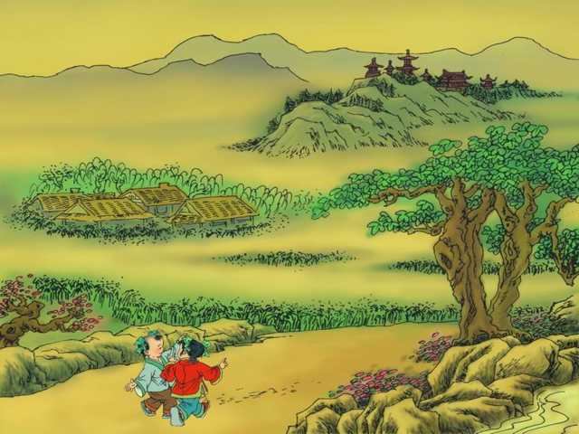

Slide 8

亭台六七座

Slide 9
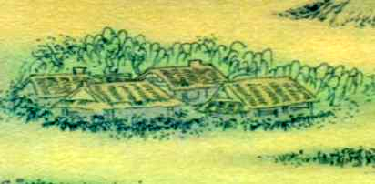
烟村四五家

Slide 10

八 九 十 枝 花

Slide 11
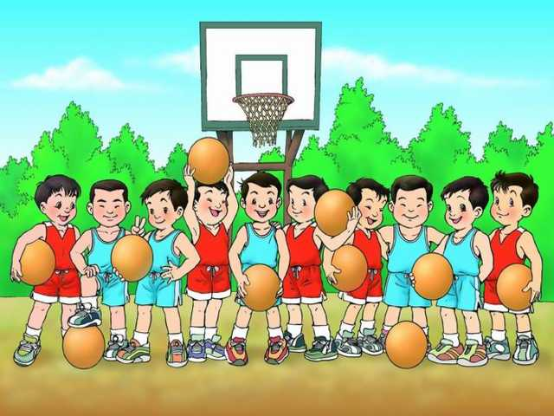
1
2
3
4
5
6
7
8
9
10

Slide 12



1
一

Slide 13

2
二

Slide 14

三
3

Slide 15

四
4

Slide 16

5
五

Slide 17

六
6

Slide 18

七
7

Slide 19

8
八

Slide 20
9
九

Slide 21
10
十

Slide 22
竖中线
左上格
右上格
横中线
左下格
右下格

Slide 23
一
一
一
一
一
一

Slide 24
我会读
一 片 二 片 三 四 片，
五 六 七 八 九 十 片。
千 片 万 片 无 数 片，
飞 入 梅 花 都 不 见。
piàn
qiān
shù
rù
méi
doū

Slide 25
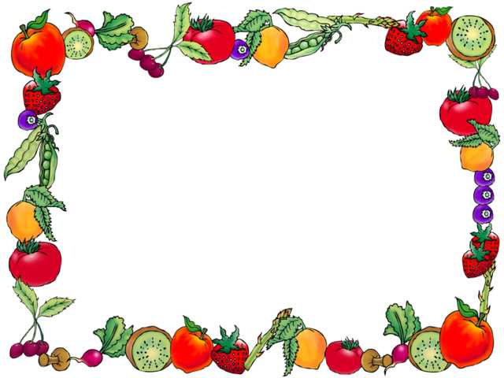
1.在我们周围找找本课的生字
2.向爸爸妈妈介绍自己的文具
或家里的用具用上1—10的汉字

Slide 26
我会认
xīn yì lōng xì zhū lìng shēn
一心一意 二龙戏珠 三令五申
Miàn fāng guāng sè sé wǔ
四面八方 五光十色 六神无主
quán měi
七上八下 九牛一毛 十全十美

